Slide 1
PROJETO DE EXTENSÃO EMPREENDEDORISMO NA ESCOLA APRESENTA:
TREINAMENTO: CRIAÇÃO E EDIÇÃO DE VÍDEOS POR MEIO DA PLATAFORMA POWTOON

Slide 2
Projeto “Empreendedorismo na Escola”
É um projeto de extensão da Universidade Federal de Lavras
Foi criado em 2015
É coordenado pela Prof.ª Dr.ª Daniela Meirelles Andrade
Objetivos: levar o conhecimento acerca do empreendedorismo para alunos de escolas de Lavras-MG, a fim de despertá-los para uma nova reflexão diante várias oportunidades.
Há um curso de longa duração ao longo do ano, presencial, ministrando aulas, atividades, gincanas, feiras de empreendedorismo etc.
Em meados de março, devido à pandemia do corona vírus, houve a paralisação das atividades presenciais e, desde então, nossa equipe está buscando alternativas para continuarmos desenvolvendo nosso projeto de modo remoto.

Slide 3
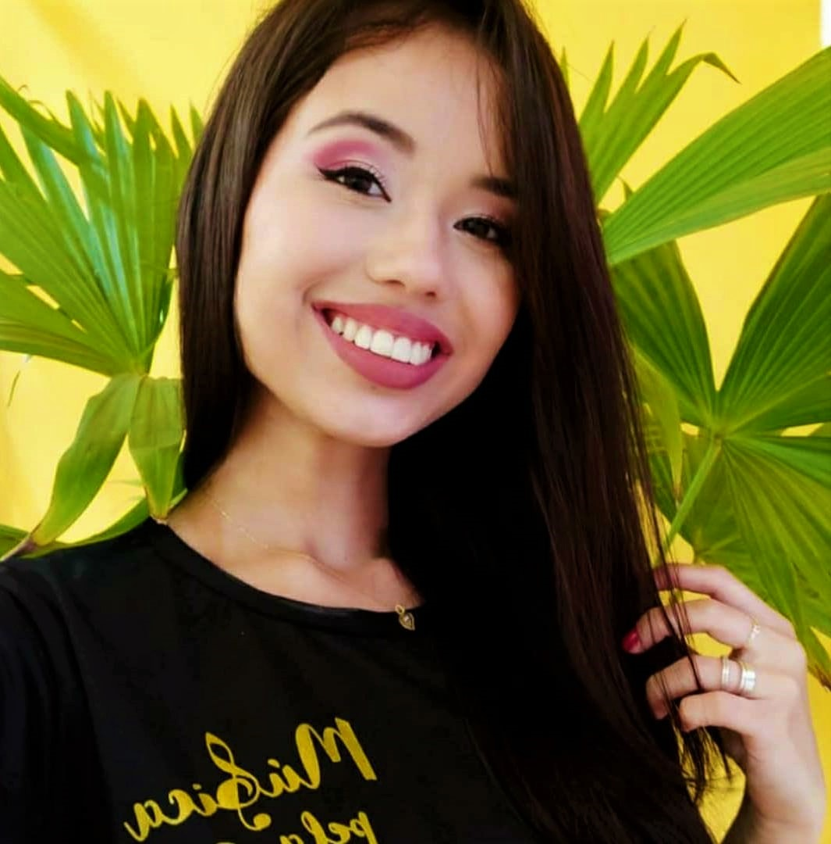
Apresentação da Equipe
Ana Clara Toledo
Beatriz Li Gonçalves
Wellington Azevedo

Slide 4
Etapas do Treinamento Powtoon:
Dia 1:
11/08
17:30
Teórico
Dia 2:
12/08
17:30
Prático

Slide 5
Etapas do Treinamento – Dia 1
Objetivos
Questões iniciais e Queremos conhecer vocês!
Apresentação do conteúdo
Recapitulando
Dúvidas
Finalização e
Agradecimentos

Slide 6
Objetivos
Apresentar o que é o Powtoon;
Apresentar de que forma o Powtoon pode ser útil para você;
Demonstrar como criar uma conta;
Demonstrar as principais estruturas para editar e criar um vídeo;
Explicar como fazer o download do seu vídeo;
Tirar dúvidas.

Slide 7
Queremos conhecer vocês! Questões iniciais
Pedimos que vocês se apresentem para nós. Pode ser pelo chat e, aos que se sentirem a vontade, se puderem ligar sua câmera e microfone durante a apresentação.
Qual é seu nome? Você é estudante da UFLA? Como ficou sabendo do treinamento? Qual sua expectativa para o treinamento?
Vocês já conhecem a plataforma Powtoon? Alguém já utilizou ou tentou utilizá-la?
Vocês já utilizam alguma outra plataforma para edição e criação de vídeos?
Alguém de vocês já teve alguma experiência com marketing digital?
O que te incentivou a querer participar do treinamento?
Qual seu objetivo ao participar do treinamento?

Slide 8
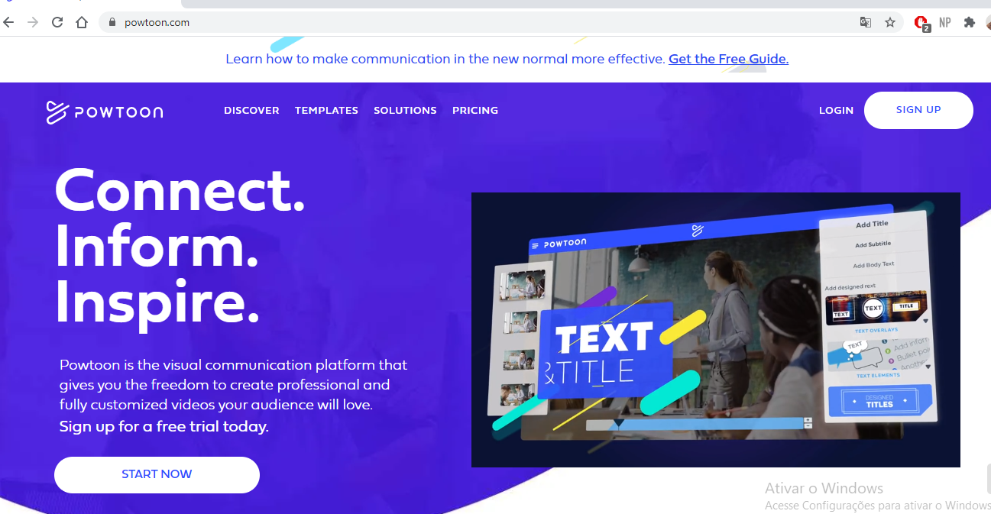
Apresentação O que é o Powtoon?
É uma plataforma de criação de vídeos online, com várias estruturas, entre elas, planos de fundo, textos, personagens, animações, efeitos, figuras, narração, músicas, áudios etc.

Slide 9
Em quais aspectos o Powtoon pode ser uma ferramenta útil para você?
Para apresentar um PITCH (processo seletivo, apresentação de uma ideia);
Produção de conteúdos para as redes sociais (projetos, núcleos de estudo, centros acadêmicos);
Capacitação de suas habilidades diante da tecnologia;
A plataforma pode servir como um hobbie.
Com o início do período remoto, a nossa equipe teve que adaptar suas atividades para o meio virtual, então, nós começamos a produzir nossas aulas em formato de vídeos para divulgarmos nas nossas redes sociais.

Slide 10
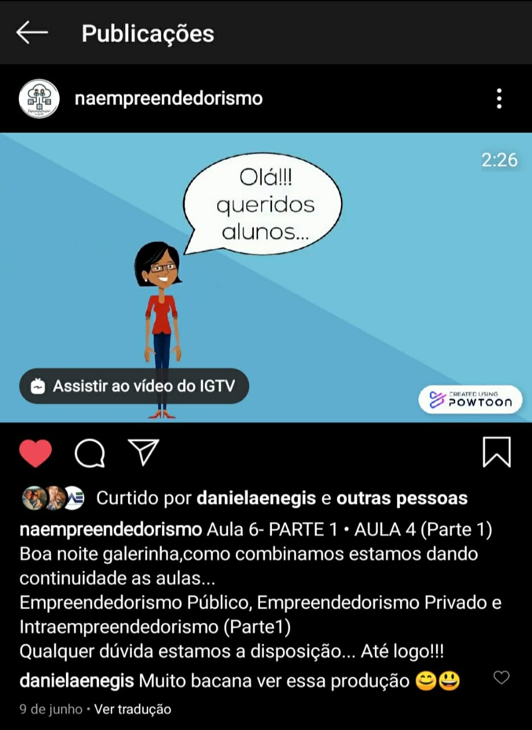
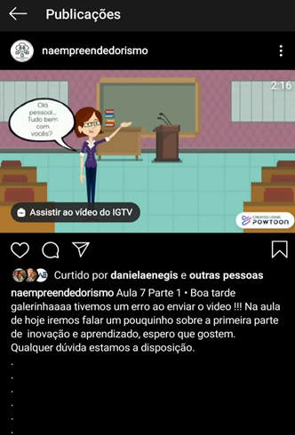
@naempreendedorismo

Slide 11
A Dica de Ouro
Para aprender como usar a plataforma é preciso EXPLORAR!!!

Slide 12
Avisos
Nós iremos utilizar o Powtoon no modo gratuito;
Para criação de vídeos gratuitos, existe um limite de tempo de 3 minutos.
Se você quiser se aprofundar na plataforma, você pode assinar e contar com mais estruturas ainda, ilimitadas.

Slide 13
Como criar a sua conta?
Este é o caminho que você deve percorrer para criar sua conta no Powtoon:
1º: Acesse o site powtoon.com
2º: No canto inferior esquerdo , clique em Start now (comece agora) -> preencha com seu e-mail ou sua conta Google ou pelo Facebook -> clique em Continue (continuar) -> preencha nome, sobrenome e senha -> clique em Continue (continuar).
3º: Caso tenha preenchido pelo e-mail, acesse-o e confirme sua conta.
4º: Para estudantes da UFLA, quando você entra com seu e-mail institucional, o cadastro já vai direto também.
5º: Em seguida, o site te encaminhará para um tutorial. Caso queira assisti-lo, clique em Yes! Count me in (Sim, conte comigo). Caso contrário, clique em No thanks (Não, obrigado) -> clique em Continue (continuar).
6º: Você chegou no seu Espaço Powtoon! A partir daqui você poderá criar e editar vídeos!

Slide 14
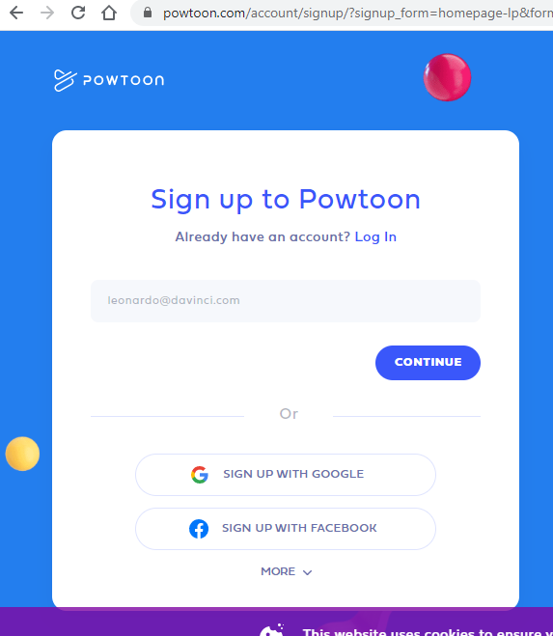
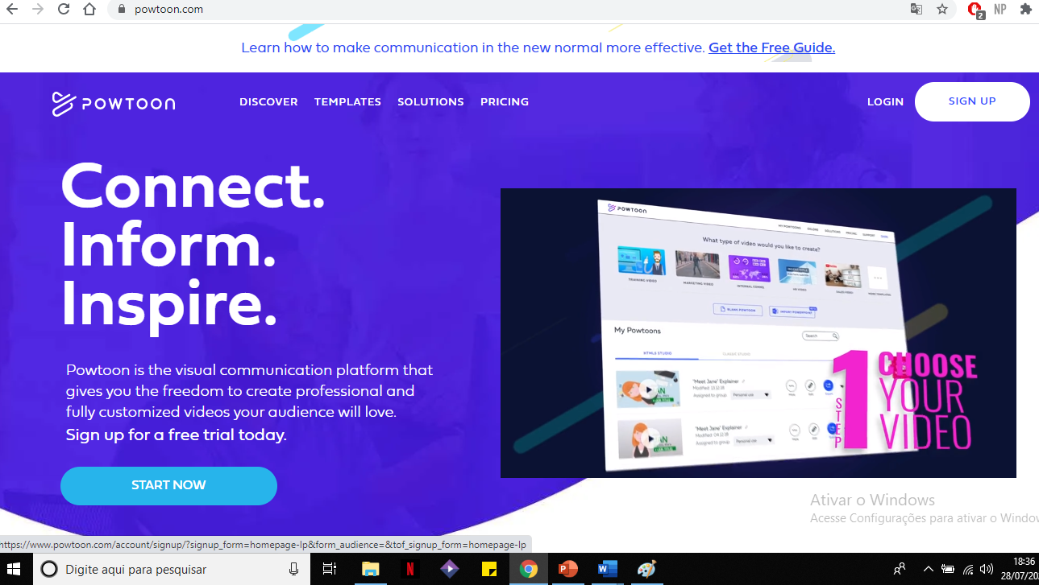

Slide 15
My Powtoon
Templates
Slides em branco
Seus vídeos salvos

Slide 16
1) Como editar e co-criar vídeos já padronizados?
Inicialmente, iremos aprender uma maneira mais fácil de criar e editar vídeos no Powtoon:
1º: No seu Espaço Powtoon já existem diversos templates prontos que você pode utilizar. Alguns exemplos são: remote working (trabalho remoto), remote learning (aprendizagem remota), explainer vídeos (vídeos explicativos) etc.
2º: Clique no template de seu interesse! Aqui usaremos como exemplo o explainer vídeos (vídeos explicativos).

Slide 17
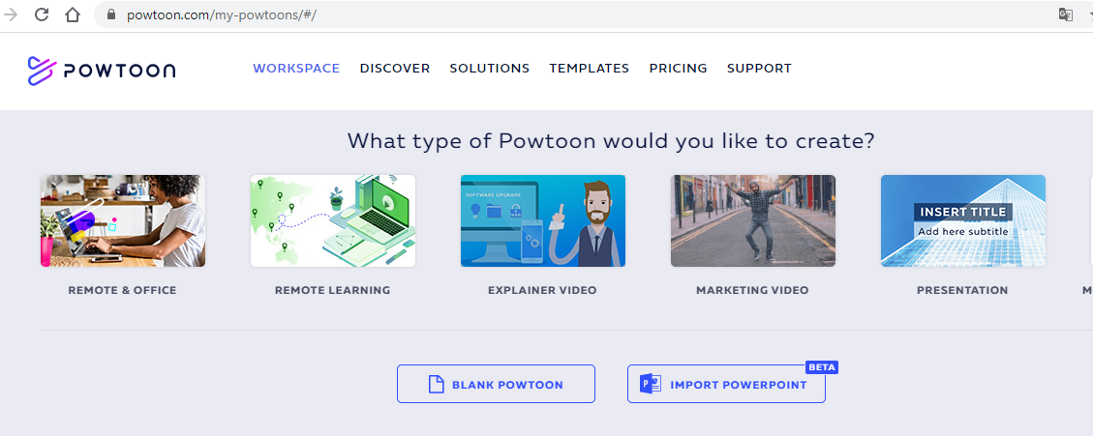

Slide 18
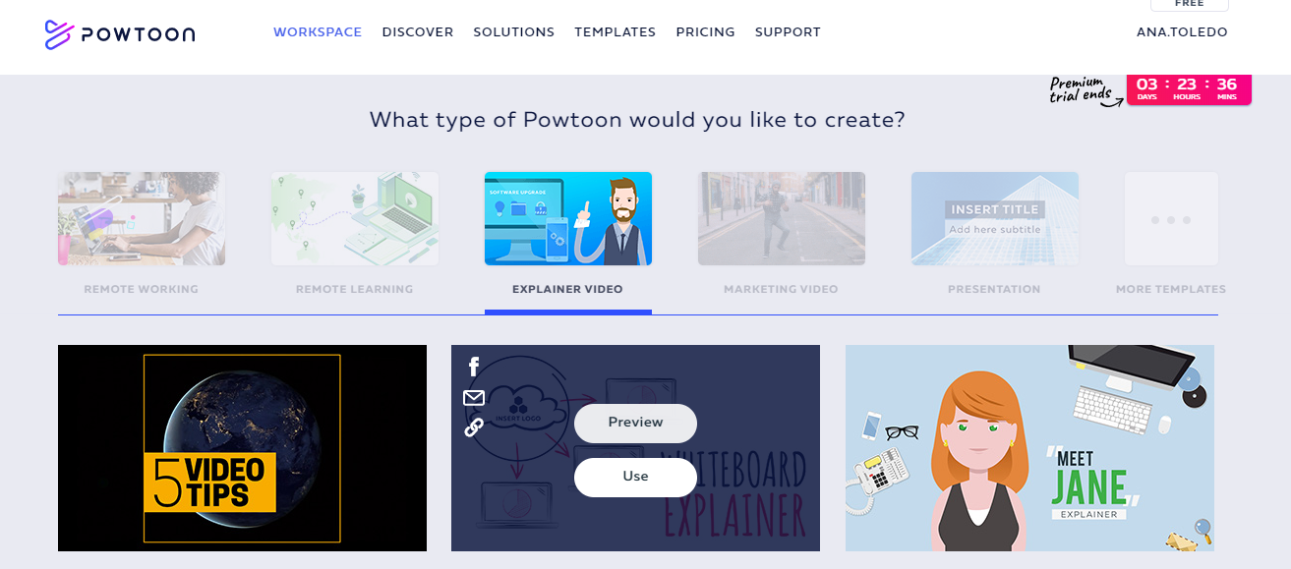
3º: Em seguida, aparecerão vários tipos, clique em See more (veja mais) para mais opções.
4º: Em seguida, você deverá escolher o template que irá utilizar. No nosso exemplo, será o Whiteboard explainer (quadro em branco explicativo).

Slide 19
5º: Agora, vamos aprender sobre as estruturas específicas!
Na parte central, apontada pela seta, você pode escolher o formato do seu vídeo, podendo ele ser:
Horizontal (Facebook e Youtube)
Quadrado (Facebook e Instagram)
Vertical (Facebook)
Na parte esquerda, apontada pela seta, temos as quantidades de slides do vídeo.

Slide 20
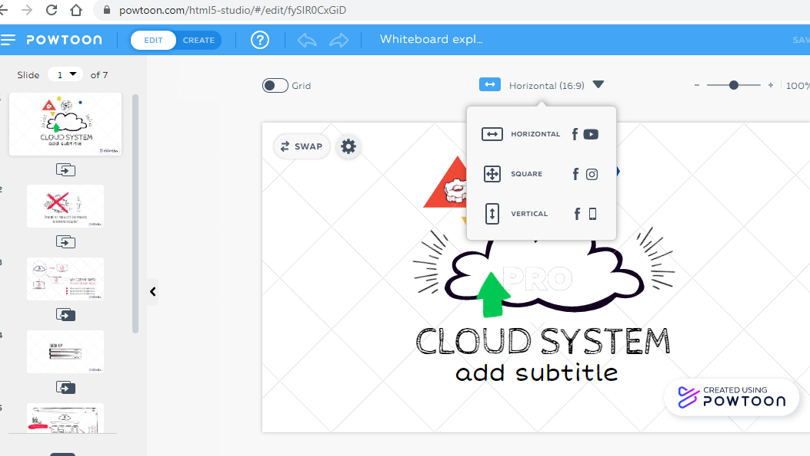

Slide 21
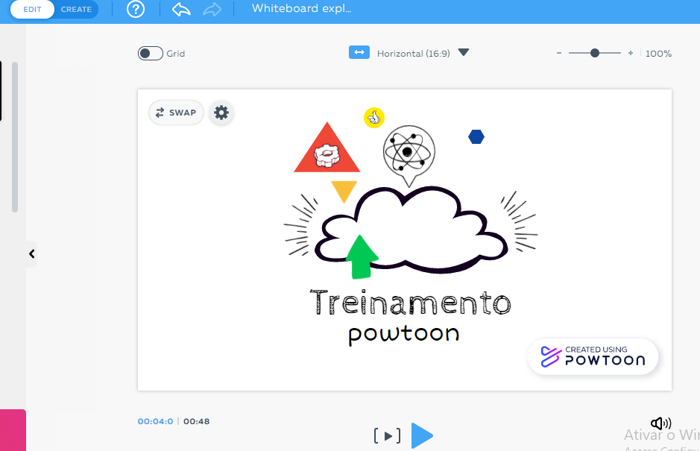
No modo “Edição”, você utilizará o template em seu formato já estabelecido . Ou seja, você poderá alterar apenas os escritos dos slides e a disposição das figuras.

Slide 22
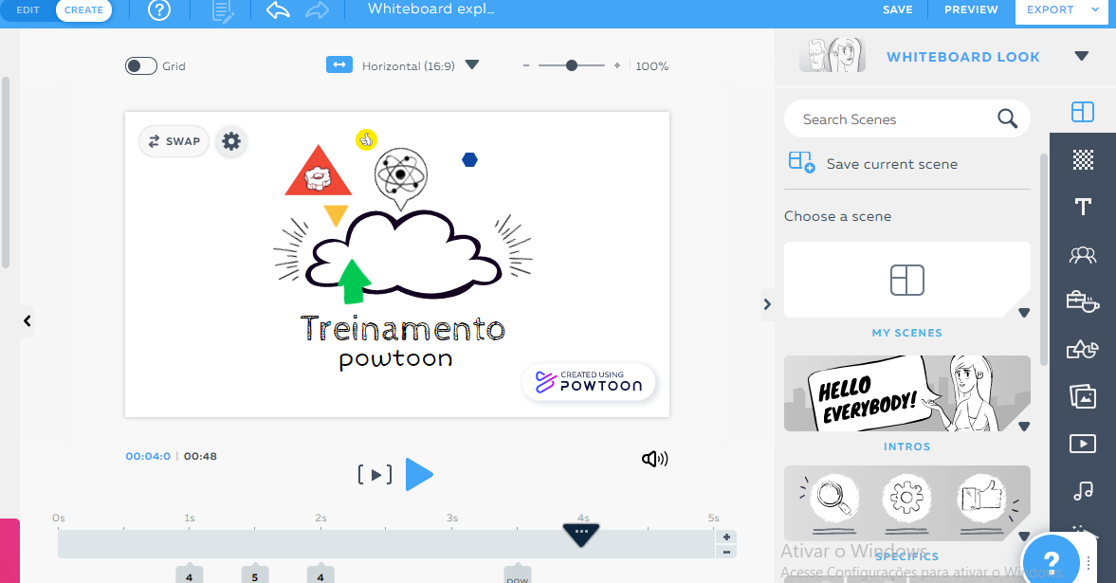
No modo “Criação”, você poderá fazer modificações no template, pelas estruturas background- plano de fundo, text-texto, characters-personagens, props-imagens, shapes-formas, images-imagens, vídeos-vídeos, sound-som, special-especiais.

Slide 23
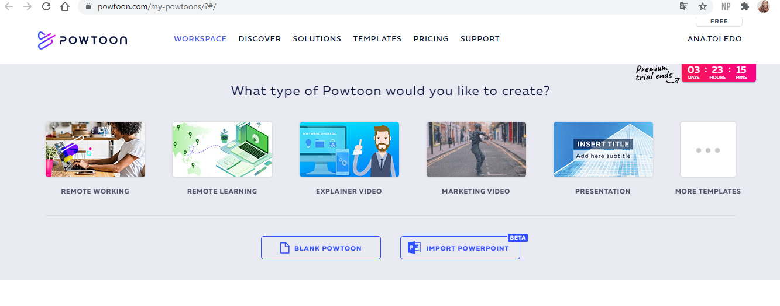
2) Como editar e criar vídeos no modo criativo?
Neste momento, iremos aprender a criar um vídeo no modo criativo! Você poderá escolher cenários, personagens, figuras, efeitos, entre outras muitas estruturas para desbravar! Recomendamos esse método quando você desejar criar um vídeo personalizado.
** Confira o nosso instagram @naempreendedorismo
1º: No seu Espaço Powtoon, clicando em Blank powtoon (Slide em branco) você iniciará a criação de um vídeo, partindo “do zero”.

Slide 24
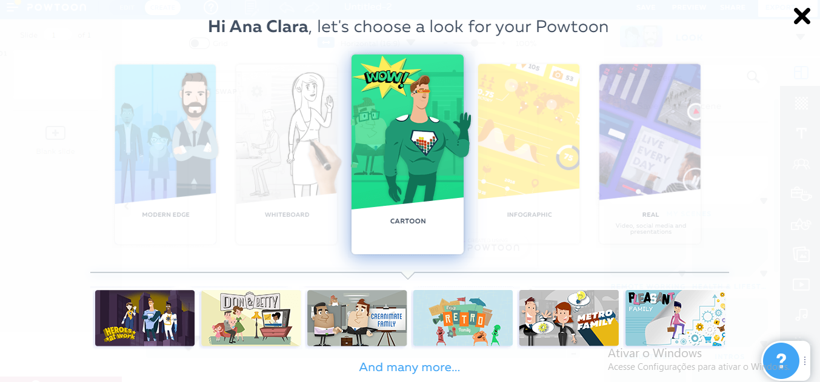
2º: Agora, você deve escolher o estilo do seu template.

Slide 25
Templates
Modern Edge (era moderna)
Whiteboard (quadro em branco)

Slide 26
Cartoon (desenho)
Infographic (infográfico)

Slide 27
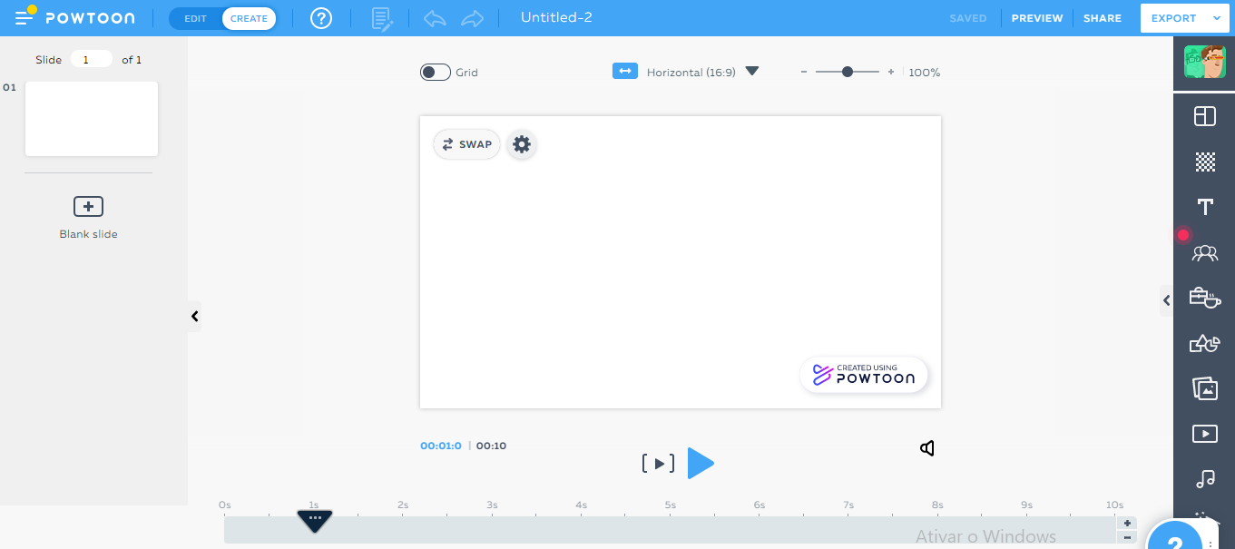
3º: Agora, este é o cenário para você desbravar as estruturas. À esquerda, você pode escolher a quantidade de slides e à direita as estruturas de criação.

Slide 28
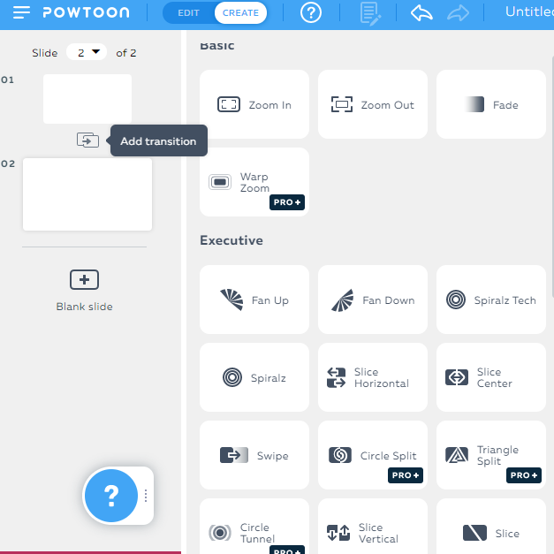
Efeitos de transição entre os slides

Slide 29
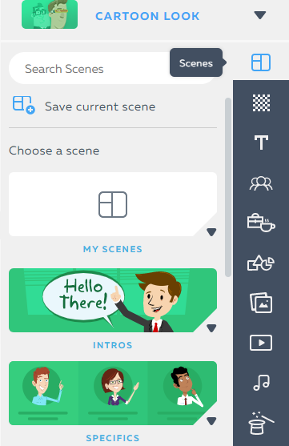
As estruturas:
Cenas: Aqui você pode escolher algumas cenas prontas para seu vídeo. Temos as opções de My Scenes/Minhas Cenas (na qual você pode fazer o upload de um arquivo), Intros/Introduções (cenas de apresentação e cumprimento), Specifics/Específicas, Situations/Situações entre outras opções.

Slide 30
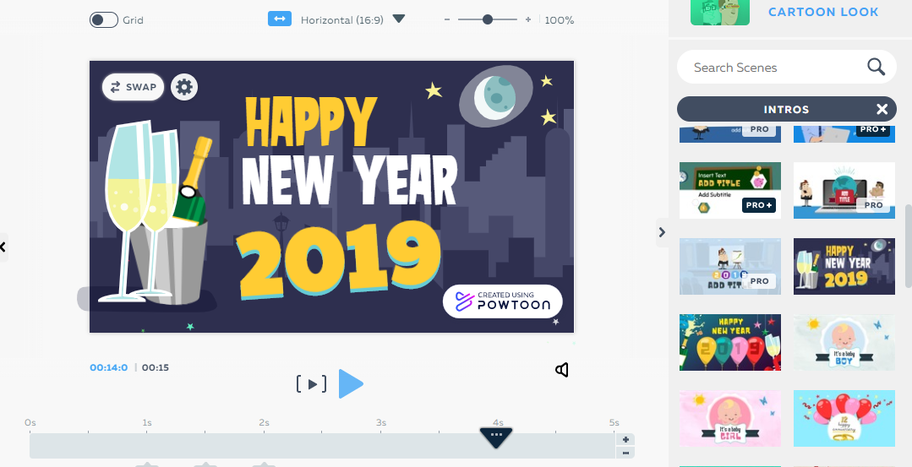

Slide 31
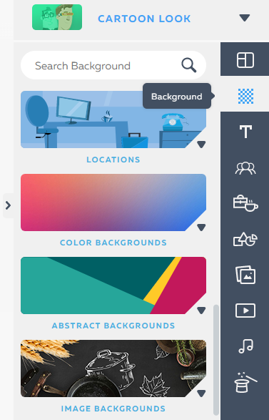
Planos de Fundo: Aqui você pode escolher o plano de fundo para o seu slide. Sugerimos três opções que são bem úteis: Locations/Localizações, Color Backgrounds/Planos de fundo coloridos e Abstract Backgrounds/Planos de fundo abstratos.

Slide 32
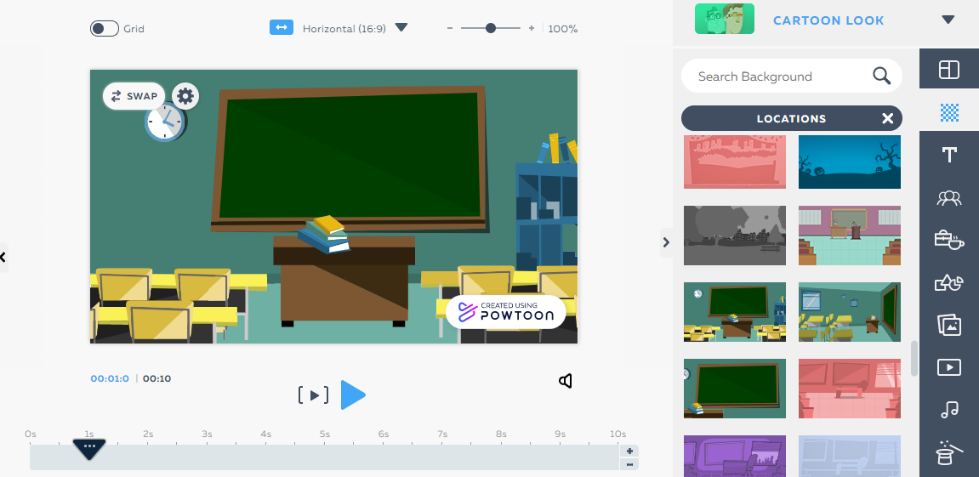

Slide 33
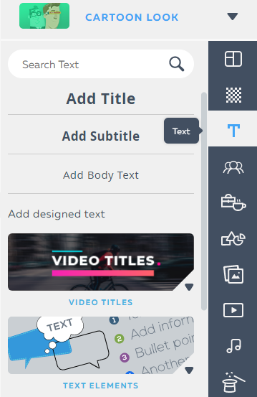
Textos: Aqui você poderá escolher a forma como escreverá um texto. Nós recomendamos que você utilize um desses três tipos de escrita e que articule texto com figuras, como veremos em um tópico abaixo.

Slide 34
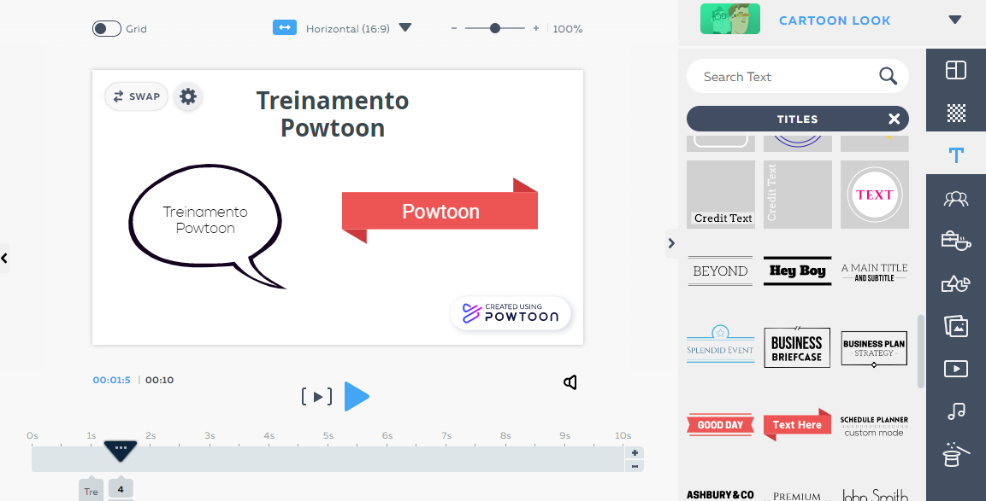

Slide 35
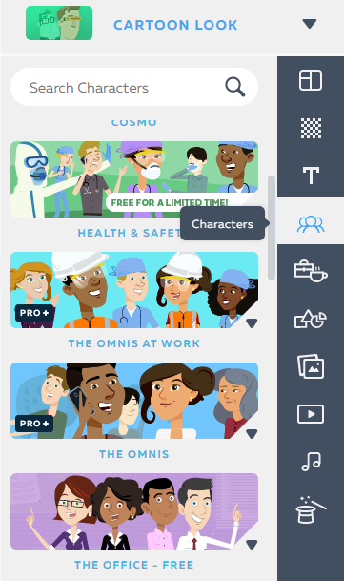
Personagens: Aqui você pode explorar e muito! São diversos tipos de personagens que podem se adequar ao tipo de contexto do seu vídeo.
Lembrando que para cada tipo de template, há outros tipos de personagens.
Template

Slide 36
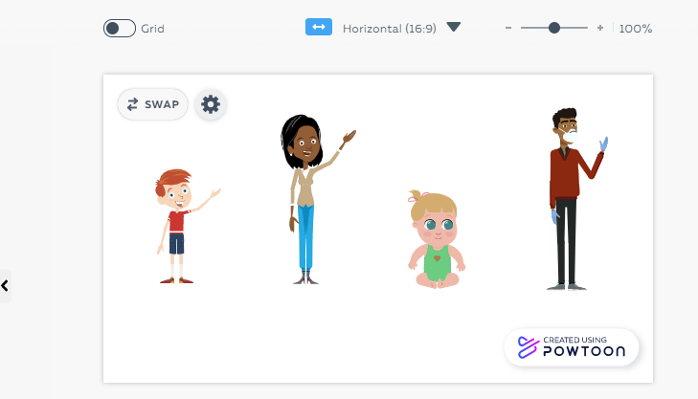
Alguns exemplos são:

Slide 37
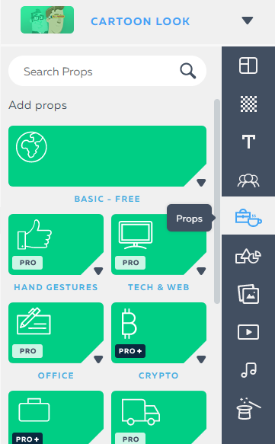
Figuras: Aqui você pode explorar diversas figuras para comporem o cenário do seu vídeo. Na categoria Basic Free (básico gratuito) você encontra opções gratuitas, porém em outras categorias também é possível encontrar algumas figuras gratuitas.

Slide 38
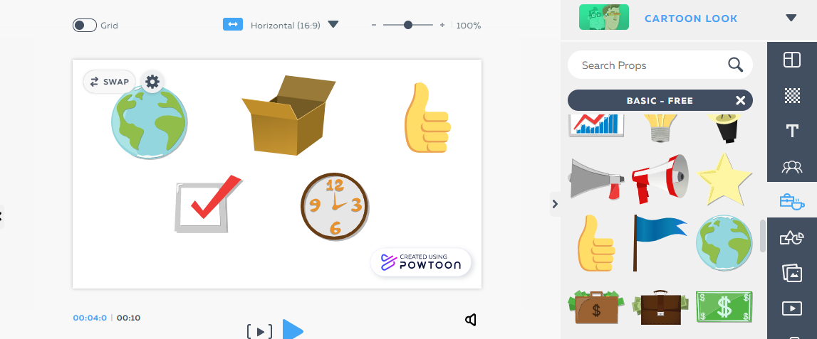
Alguns exemplos são:

Slide 39
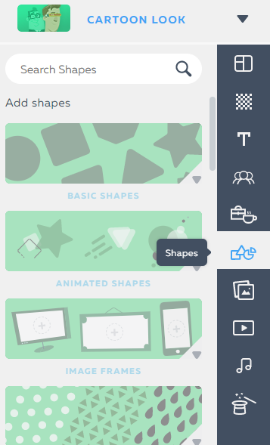
Formas básicas: São importantes pra você compor seu cenário. Aqui você encontrará muitas opções.

Slide 40
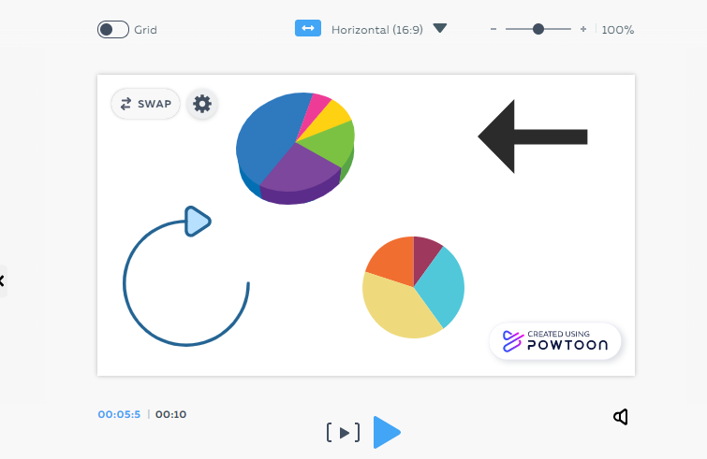
Alguns exemplos são:

Slide 41
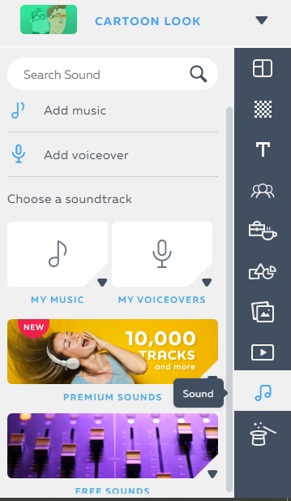
Áudio: Essa é uma estrutura muito interessante para dar vida ao seu vídeo! Aqui você poderá gravar um áudio ou então adicionar música para compor o cenário do seu vídeo.

Slide 42
Edição e efeitos
Vamos sugerir um exemplo simples com uma personagem para que você compreenda como pode configurar os efeitos no Powtoon.
Suponha que você escolheu uma personagem e que ela irá entrar no vídeo para cumprimentar o seu público e em seguida sairá da cena.
1º: Dando 2 cliques com o mouse sobre a personagem, aparecerá na tela uma estrutura com diversas opções de função, dentre elas:

Slide 43
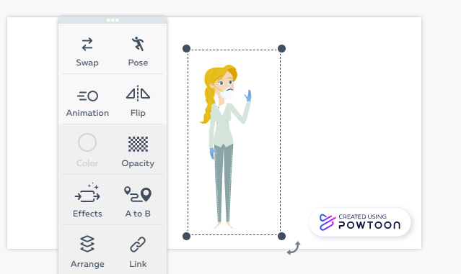
Swap/Troca: Aqui você pode trocar a personagem por outra;
Pose/Pose: Aqui você pode escolher o tipo de ação/emoção que ela irá realizar;
Flip/Girar: Aqui você pode trocar a posição, conforme a simetria que lhe convir;
Effects/Efeitos: Aqui você pode escolher o efeito de entrada/enter e saída/exit da personagem conforme a dinâmica do seu slide.

Slide 44
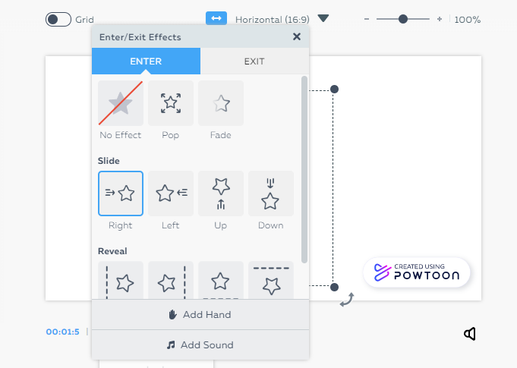
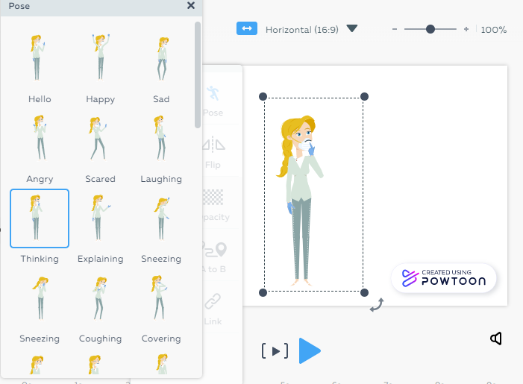
Exemplos de efeitos de Entrada e Saída
Exemplos de Posições

Slide 45
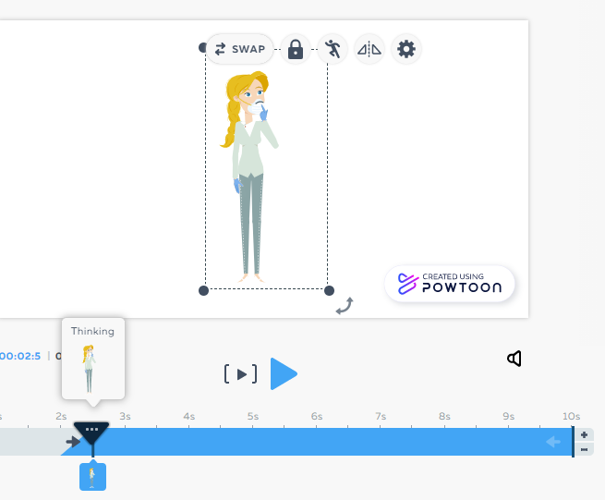
2º: Após ter configurado os efeitos, você organizará a movimentação da personagem na linha do tempo:
Primeiramente, você deverá delimitar qual o momento de entrada da personagem na cena. Nessa linha do tempo azul, pelo rolamento da seta que aponta para a direita, você pode movimentar a personagem conforme os segundos do vídeo.

Slide 46
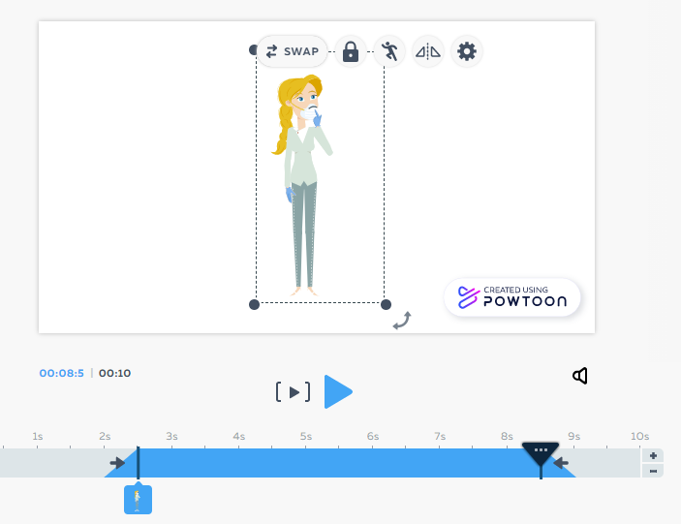
Em segundo lugar, você deverá delimitar qual o momento de saída da personagem na cena. Nessa linha do tempo azul, pelo rolamento da seta que aponta para a esquerda, você pode movimentar a personagem conforme os segundos do vídeo.

Slide 47
3) Como adicionar música?
A música de fundo é uma parte essencial do seu vídeo do Powtoon, ele define o clima do seu vídeo.
Se você não tiver uma narração, defina o volume da música um pouco mais alto. A plataforma oferece opções gratuitas e pagas.
Você pode obter músicas de fundo no Youtube, ficando atento aos direitos autorais.

Slide 48
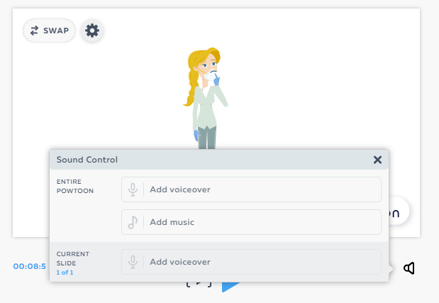
1º: Após o design do seu vídeo, a música é colocada da seguinte forma:
Música pelo Youtube:
Após baixar no seu computador a música, clique na imagem de som e, depois, em Add Music (Adicionar Música).

Slide 49
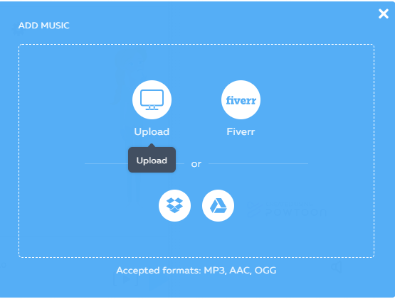
Assim, aparecerá essa tela abaixo, e é só clicar em Upload (baixar) que aparecerá seus arquivos para que possa adicionar a música baixada do Youtube.

Slide 50
Música Free Sounds (São músicas gratuitas oferecidas pela plataforma):
Clicar onde está escrito Free Sounds (Sons gratuitos).
Após isso, escolher o tipo de tema, como por exemplo Dramático.
Clicar no play para ouvir a música e fazer sua escolha, após isso é só clicar em use (usar).

Slide 51
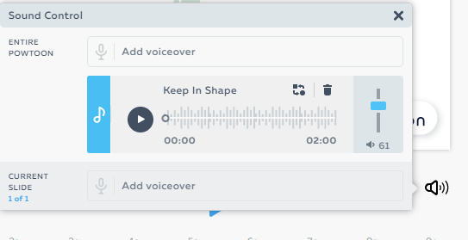
d) Por fim, para regular o som é só utilizar o controle deslizante, e alterar o volume da música ( de 0 a 100).
.

Slide 52
4) Como adicionar narração?
A narração dará ao seu vídeo vida e personalidade!
Você pode encontrar facilmente atores de voz por um custo razoável em Fiverr.com. Normalmente, eles cobram R$ 5 por minuto ou até 100 palavras.
Porém, uma alternativa é você fazer a narração sozinho. É preciso verificar se está usando um bom microfone, se está em uma sala silenciosa e sem ecos.
Uma vez importado para o seu Powtoon, ajuste o volume da voz, alto o suficiente para que você possa ouvi-lo claramente.

Slide 53
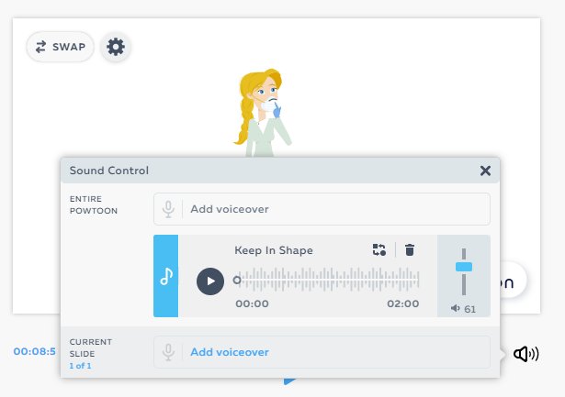

Slide 54
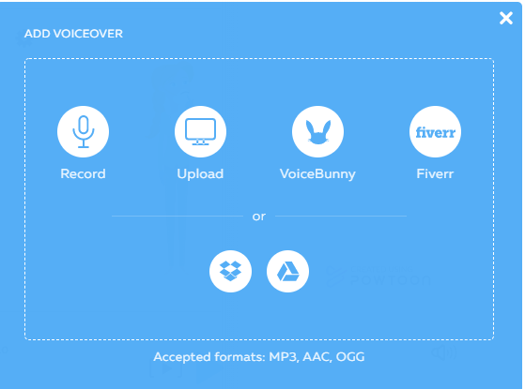
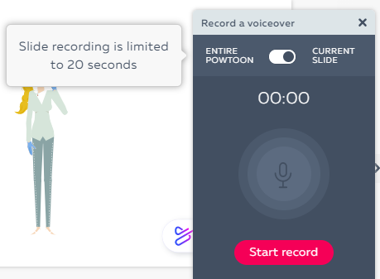
Após aparecerá essa imagem.
Clicando em Record (gravar), você poderá gravar a narração para o slide do vídeo, com limite de tempo de 20 segundos. .
Clicando em Upload (baixar), você poderá escolher uma narração em seu computador.

Slide 55
Por fim, para sincronizar a narração e a arte, é só usar a linha de sincronização, indicado pela seta.

Slide 56
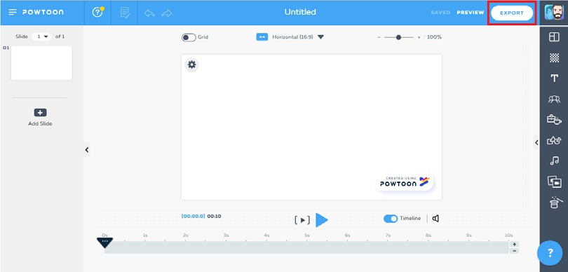
5) Como fazer o download do seu vídeo?
Após finalizar o seu vídeo, você poderá salvar e compartilhar. Para tanto clique em Export (exportar).

Slide 57
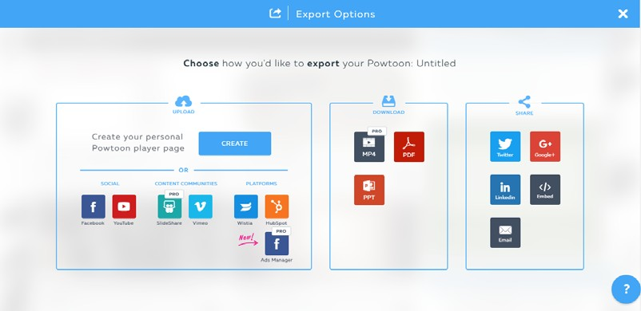
O seguinte menu será aberto e você poderá escolher como exportar seu vídeo.
Neste tutorial utilizamos as opções grátis que estão disponíveis (YouTube e Facebook).

Slide 58
Recomendamos que você faça o download pelo Youtube, pois é um canal fácil de utilizar e de baixar o vídeo para convertê-lo em mp4.
Lembrando que para isso é necessário que seu vídeo esteja no formato Horizontal e, também, que você tenha uma conta no Youtube e poste o vídeo no modo público.

Slide 59
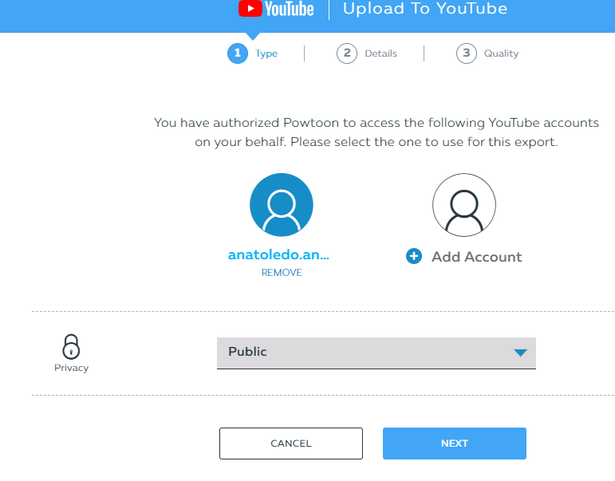
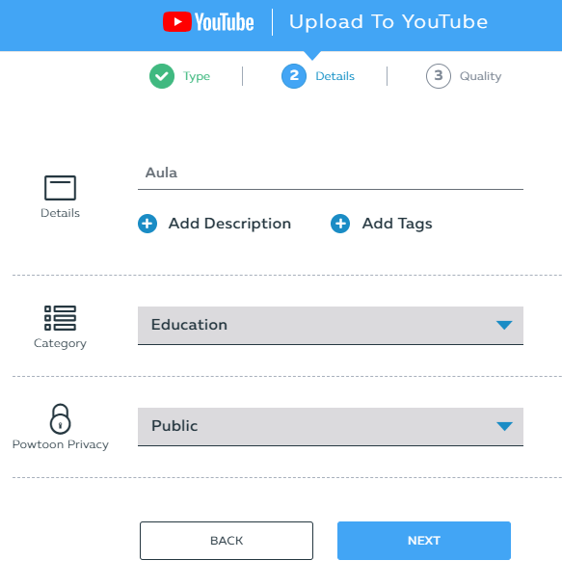

Slide 60
Recapitulando... Aprendemos a teoria sobre:
Conta Powtoon
O que é?
Para que serve?
Como editar e criar vídeos no Powtoon 1
Modo padronizado
Modo criativo (efeitos, animações, estruturas)
Como editar e criar vídeos no Powtoon 2
Como add música e narração?
Como fazer download?

Slide 61
DÚVIDAS?

Slide 62
Agradecimentos
Coordenação:
Professora Dr. Daniela Meirelles Andrade.
Equipe:
Ana Clara Toledo
Beatriz Li Gonçalves
Camila Assis
Wellington Azevedo

